Slide 1
История медицины СССР
Доцент каф. ОЗиЗ к.м.н. Козлов В.В.

Slide 2
План
Становление советской медицины
Основные принципы советской медицины
Советская медицина в годы Великой отечественной войны

Slide 3
Положение в российской медицине к 1917 г.
Медицинское дело было рассредоточено по ведомствам, не имело достаточного финансирования и обеспечивалось главным образом за счет бюджетов земств и самоотверженной работы передовых земских врачей.
Повсеместно недоставало квалифицированных медицинских кадров, лечебных учреждений, медикаментов.

Slide 4
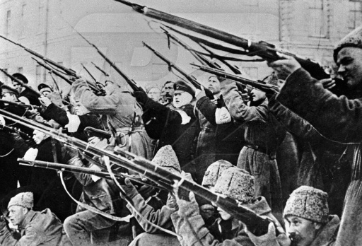
Революция 1917 года
Первая мировая война
Гражданская война
Голод
Разруха
Эпидемии

Slide 5
Отсутствие врачебных кадров
Ликвидация системы земской медицины
Репрессии против врачей (социально чуждые элементы)
Часть врачей воевало в Белой армии
Гибель врачей от голода, эпидемий, в боевых действиях
Эмиграция за границу

Slide 6
Общественное здоровье после революции
Смертность в Петрограде—-свыше 81 человека на тысячу; раньше она составляла 22 человека на тысячу, но и это было выше, чем в любом. европейском городе.
Рождаемость среди недоедающего и глубоко удрученного населения — 15 человек на тысячу; прежде она была почти вдвое больше

Slide 7
Борьба с эпидемиями и болезнями в масштабах страны требовала организационного единства здравоохранения, ликвидации ведомственной раздробленности, создания государственной сети больниц и аптек, преодоления нехватки медицинских кадров.

Slide 8
Создание Народного комиссариата здравоохранения
26 октября (8 ноября) 1917 г. при Военно-революционном комитете Петроградского совета рабочих и солдатских депутатов был образован Медико-санитарный отдел
с ноября 1917 г. в различных районах страны стали создаваться Медико-санитарные отделы (при местных Советах)

Slide 9
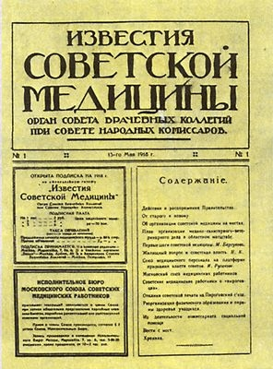
Создание Народного комиссариата здравоохранения
15 мая 1918 г. вышел в свет первый номер официального печатного органа Совета Врачебных коллегий при Совете Народных Комиссаров РСФСР — «Известия советской медицины»
11 июля 1918 г. Совет Народных Комиссаров принял декрет «Об учреждении Народного комиссариата здравоохранения» —высшего государственного органа, объединившего под своим руководством все отрасли медико-санитарного дела страны.

Slide 10
Первым народным комиссаром здравоохранения РСФСР был назначен Н. А. Семашко, его заместителем — 3.П. Соловьев.

Slide 11
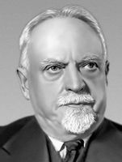
Николай Александрович Семашко (1874—1949)
Возглавлял Наркомздрав до 1930 г.
За это время: создавалась государственная система здравоохранения, велась борьба с эпидемиями, разрабатывалась программа охраны материнства и детства, развивалось санаторно-курортное дело, расширялась сеть научно-исследовательских институтов, реорганизовывалась система высшего медицинского образования.

Slide 12
Николай Александрович Семашко (1874—1949)
В 1922 г. Н. А. Семашко возглавил первую в стране кафедру социальной гигиены на медицинском факультете Московского университета (с 1930 г.— Московский медицинский институт) и руководил ею в течение 27 лет.
Н. А. Семашко был инициатором и главным редактором первого издания Большой медицинской энциклопедии (1927—1936).

Slide 13
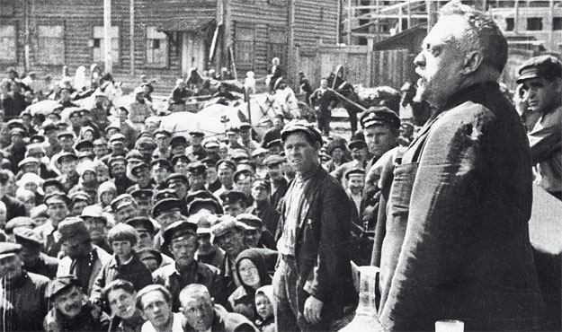
Николай Александрович Семашко (1874—1949)
участвовал в создании Академии медицинских наук СССР (1944), стал одним из первых ее академиков и вошел в состав первого Президиума АМН СССР.
В 1945—1949 гг. он был директором Института школьной гигиены Академии педагогических наук, а с 1945 г. — академиком Академии педагогических наук РСФСР.

Slide 14
Николай Александрович Семашко (1874—1949)
Под его руководством создавался Институт организации здравоохранения и истории медицины АМН СССР (ныне — Всесоюзный научно-исследовательский институт социальной гигиены, экономики и управления здравоохранением им. Н. А. Семашко РАМН
был и первым председателем Высшего совета по делам физической культуры и спорта
возглавлял Правление Всесоюзного гигиенического общества (1940—-1949).

Slide 15
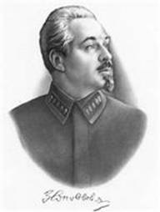
Зиновий Петрович Соловьев (1876—1928)
В 1919 г. 3.П. Соловьев был избран председателем Исполкома Российского общества Красного Креста, а в январе 1920 г. возглавил Главное военно-санитарное управление Рабоче-крестьянской красной армии
В 1923 г. 3. П. Соловьев организовал и возглавил вторую в стране кафедру социальной гигиены на медицинском факультете 2-го Московского государственного университета

Slide 16
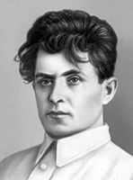
Григорий Наумович Каминский (1895—1938).
Первый народный комиссар здравоохранения СССР . До этого назначения, в 1934—1936 гг. он занимал пост народного комиссара здравоохранения РСФСР, был Главным государственным санитарным инспектором СССР (Всесоюзная государственная санитарная инспекция была создана в 1935 г. по инициативе Г. Н. Каминского).
Г.Н. Каминский внес свой вклад и в установление международного научного сотрудничества: при его активном участии в нашей стране были организованы и успешно проведены первые международные, конгрессы — IV Международный конгресс по борьбе с ревматизмом (1934) и XV Международный конгресс физиологов (1935).

Slide 17
Григорий Наумович Каминский (1895—1938).
25 июня 1937 г., после выступления на Пленуме ЦК ВКП(б) с осуждением политики репрессий, Г. Н. Каминский был арестован и в феврале 1938 г. расстрелян.
Вместе с Г. Н. Каминским были арестованы его заместители по Наркомздравам РСФСР и СССР и другие сотрудники.

Slide 18
Принципы советского здравоохранения
Государственный характер
Профилактическое направление
Участие населения в здравоохранении
Единство медицинской науки и практики здравоохранения

Slide 19
Государственный характер
в Основной принцип здравоохранения в СССР.
Его основным содержанием являются: централизация управления, государственное финансирование и государственное планирование программ здравоохранения. Государственное здравоохранение предусматривает бесплатную и общедоступную медицинскую помощь всему населению страны.

Slide 20
Профилактическое направление
Борьба с эпидемиями
«Или вши победят социализм, или социализм победит вшей!» (В.И. Ленин)
100 декретов Совета Народных Комиссаров были направлены на борьбу с эпидемиями и профилактику заболеваний
охрана почвы, воды и воздуха

Slide 21
декрет «О санитарных органах Республики»
меры по предупреждению инфекционных заболеваний и борьбе с ними, по охране здоровья детей и подростков, по санитарному просвещению к физической культуре, санитарной охране труда и санитарной статистике
Этим же декретом устанавливались категории санитарных врачей, их права и обязанности

Slide 22
Права санитарных органов в области предупредительного санитарного надзора
предоставлялось право входа санитарным врачам с целью санитарных осмотров во все без исключения общественные и частные помещения,
право ставить перед советскими исполнительными органами вопросы о наложении взысканий в административном порядке за нарушение санитарных требований.
право возбуждать дела в местных народных судах, привлекать виновных к ответственности за нарушение санитарных требований и выступать в качестве официальных обвинителей или экспертов.

Slide 23
Профилактическое направление
были разработаны основные теоретические положения диспансеризации;
созданы новые виды лечебно-профилактических учреждений — специализированные диспансеры (туберкулезные, психоневрологические, наркологические, венерологические), ночные и дневные санатории, профилактории, диетические столовые;
введено диспансерное обслуживание рабочих крупных промышленных предприятий;
начато диспансерное наблюдение матери и ребенка.

Slide 24
Профилактическое направление
стране были ликвидированы особо опасные инфекции: холера (1923), оспа и чума (1936).
К 1960 г практически была ликвидирована малярия.
Повсеместно расширялась сеть санитарно-эпидемиологических станций

Slide 25
Участие населения в здравоохранении
После гражданской войны появились новые, порожденные временем формы медико-санитарной работы: комиссии по оздоровлению труда и быта; санитарные суды; массовые инсценировки и спортивные мероприятия, пропагандирующие здоровый образ жизни и чистоту; выпуск специальных плакатов

Slide 26
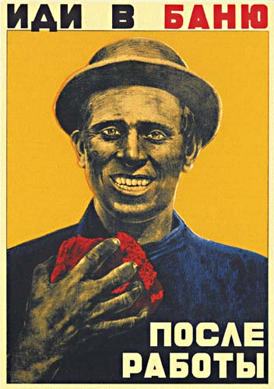
Санитарно-просветительные плакаты

Slide 27
выпуск специальных плакатов и окон Российского телеграфного агентства (окна РОСТа)
автор - В.В. Маяковский

Slide 28
Единство медицинской науки и практики здравоохранения
В августе 1918 г. при Народном комиссариате здравоохранения РСФСР был создан Ученый медицинский совет, в состав которого вошли представители различных отраслей медицины.

Slide 29
Единство медицинской науки и практики здравоохранения
За первые 10 лет советской власти в стране было организовано 40 научно-исследовательских институтов.
Среди них: Институт микробиологии и эпидемиологии в Саратове (1918),
Институт инфекционных болезней им. И.И. Мечникова (1919), Государственный венерологический институт (1921),
Институт охраны материнства и младенчества (1922),
Институт профессиональных заболеваний (1923), Институт переливания крови (1926), Институт мозга (1927) в Москве и др.

Slide 30
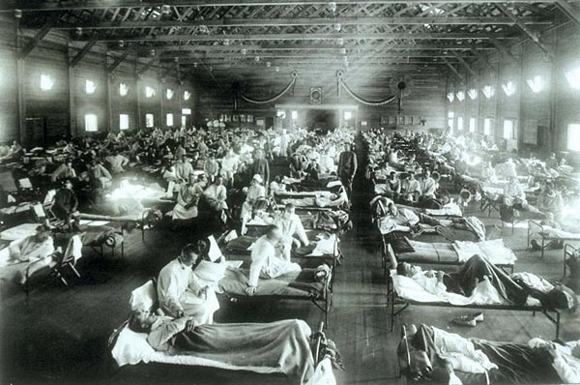
Единство медицинской науки и практики здравоохранения
окончательно установлен механизм передачи сыпного тифа и разработаны способы его предупреждения. (Л.В. Громашевский),
получены и внедрены в практику вакцины против чумы (Н.Н. Жуков-Вережников, М.П. Покровская) и бруцеллеза (П.Ф. Здродовский),

Slide 31
Единство медицинской науки и практики здравоохранения
создана живая вакцина против полиомиелита, что позволило полностью ликвидировать это заболевание (А.А. Смородинцев, М.П. Чумаков),
разработан и осуществлен комплекс мер по ликвидации малярии,
создано учение о природной очаговости трансмиссивных болезней, таких как чума, туляремия, бруцеллез, клещевой возвратный тиф, риккетсиозы, энцефалиты (Е.Н. Павловский)

Slide 32
Советская медицина в годы Великой Отечественной войны 1941-1945
С первых дней войны медицинская служба испытывала серьезные трудности:
резкий дефицит кадров В связи с этим были проведены досрочные выпуски двух последних курсов медицинских факультетов, организована ускоренная подготовка фельдшеров и младших военфельдшеров.

Slide 33
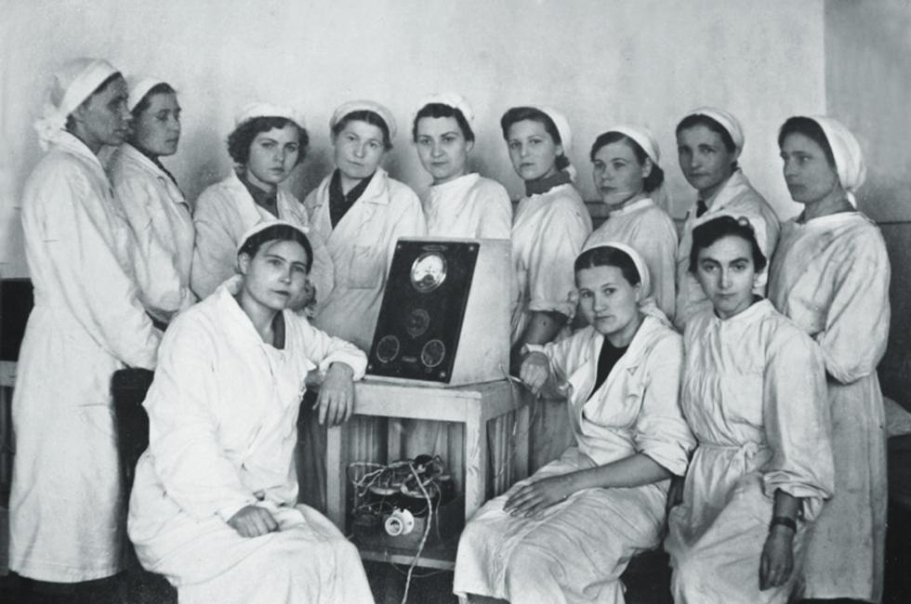
Проблема дефицита кадров
В результате ко второму году войны армия была укомплектована врачами на 91 %, фельдшерами на 97,9%, санинструкторами на 91,8 %, фармацевта­ми на 89,5 %.

Slide 34
Главные задачи здравоохранения в годы ВОВ
помощь раненым и больным воинам,
медицинское обслуживание тружеников тыла,
охрана здоровья детей
противоэпидемические мероприятия.

Slide 35
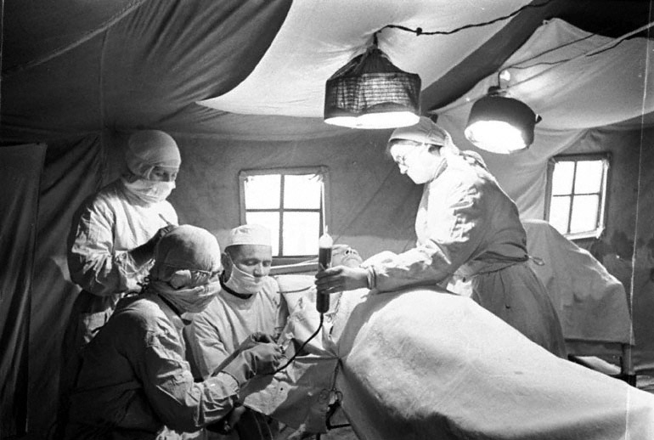
Проблема помощи раненым
Создана широкая сеть эвакуационных госпиталей (однопро­фильных и многопрофильных),
оформилась система этапного лечения раненых и больных с эвакуацией по назначению.

Slide 36
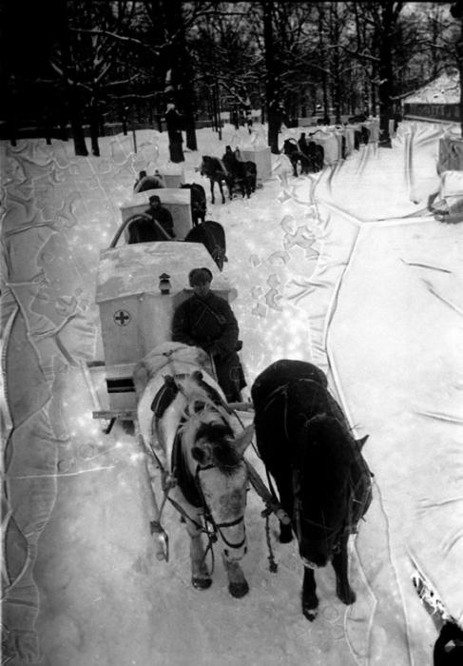
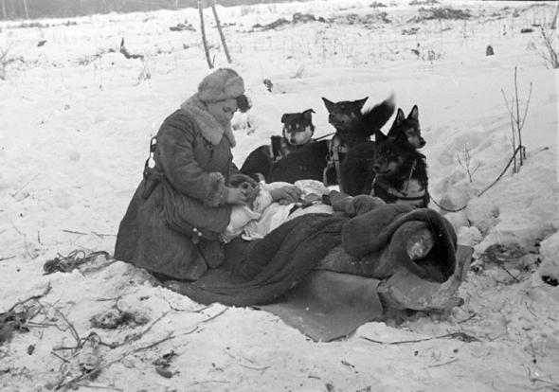
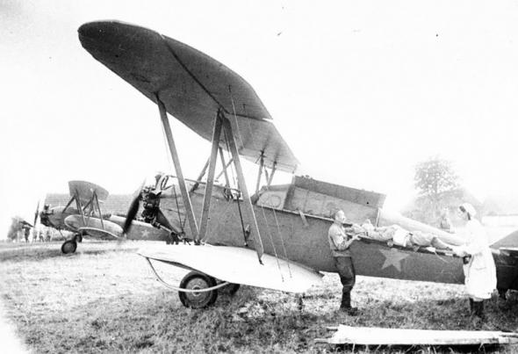
Эвакуация раненых по назначению

Slide 37
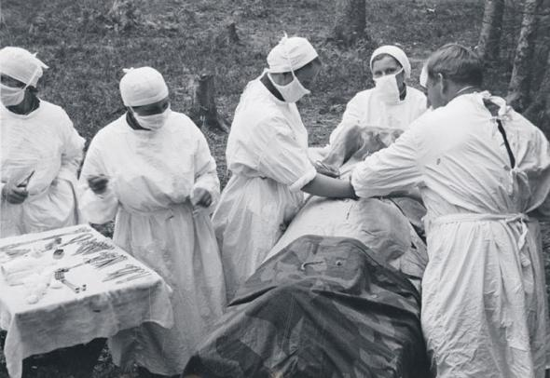
Эвакуация раненых по назначению
Совершенствовалась организация специализированной медицинской помощи (раненным в голову, шею и позвоночник, в грудь и живот, в бедро и крупные суставы)

Slide 38
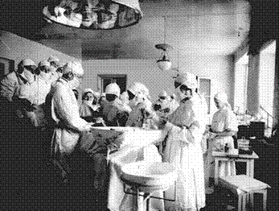
Эвакуация раненых по назначению
Квалифицированная хирургическая помощь почти 90% раненых оказывалась в первые 8 ч после ранения, тогда как во многих зарубежных армиях этот показатель равнялся в среднем 12 ч.

Slide 39
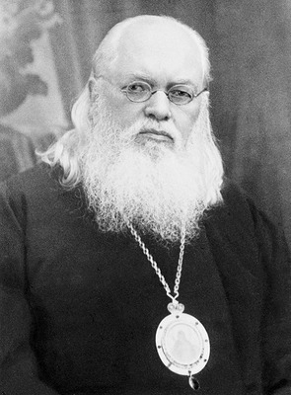
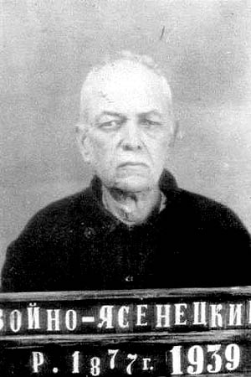
В 1944 г. Сталинской премии был удостоен Валентин Феликсович Войно-Ясенецкий (в монашестве — Лука, 1877 — 1961 гг.). («Очерки гнойной хирургии», 1943 гг.). За свои убеждения он был неоднократно репрессирован. В годы Великой Отечественной войны, находясь в ссылке, он получил разрешение работать врачом-хирургом в эвакуационных госпиталях для раненых в Красноярске, а затем в Тамбове.

Slide 40
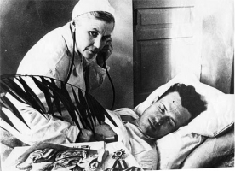
В годы войны наши медики вернули в строй 72,3% раненных и 90,6% больных воинов.
Если эти проценты представить в абсолютных цифрах, то число раненых и больных, возвращенных в строй медицинской службой за все годы войны, составит около 17 млн. человек.

Slide 41
ни фронт, ни тыл не знали эпидемий инфекционных заболеваний.
Впервые в мире "не сработал" обязательный, казалось бы, закон о связи войн и эпидемий.
Для предупреждения сыпного тифа использовали прививки разработанной проф. М. К. Кронтовской в 1942 г. сыпнотифозной вакциной.

Slide 42
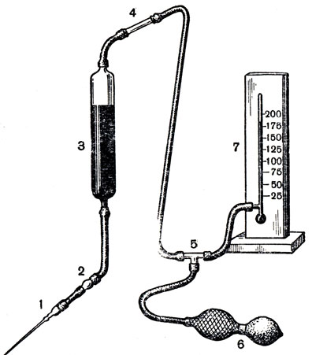
Достижения военной медицины
в предвоенные годы в нашей стране были разработаны оригинальные кровезаменители и методы консервирования крови
Наряду с централизованным снабжением действующей армии консервированной кровью и ее препаратами, на фронтах и в армиях были созданы штатные отделы и станции переливания крови;
формировались передвижные станции переливания крови Наркомздрава СССР.

Slide 43
Достижения военной медицины
В годы войны были разработаны эффективные способы лечения вялозаживающих ран (В.П.Филатов, А.А.Богомолец);
внедрена новая методика лечения травм с нарушением нервной системы (Н.Н.Бурденко);
предложены новые медикаментозные средства: разработаны отечественные сульфаниламиды; открыты отечественные антибиотики для борьбы с сепсисом (З.В.Ермольева, 1942 г.)

Slide 44
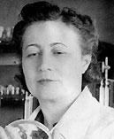
Достижения военной медицины
В СССР пенициллин был получен в 1942 г под руководством Зинаиды Виссарионовны Ермольевой (1898—1874 гг.) из плесени, собранной со стен бомбоубежища (Сталинская премия 1943 г.).
Осенью 1944 г. советская военно-медицинская служба испытала пенициллин на 1-м Прибалтийском фронте. С его помощью были спасены десятки тысяч жизней

Slide 45
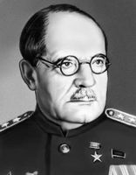
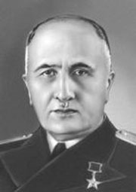
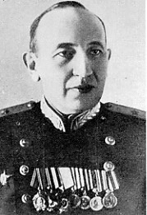
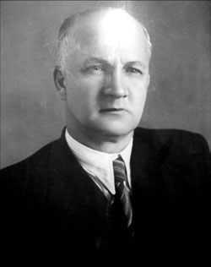
Руководство медицинской службой во время ВОВ
На ответственных постах главных специалистов находились видные ученые-медики.
Главным хирургом Красной Армии был академик АН СССР Николай Нилович Бурденко (1876 — 1946 гг.).
Главным хирургом ВМФ был Юстин Юлианович Джанелидзе (1883 —1950 гг.).
Главным терапевтом Красной Армии в годы войны (и Советской армии — в после­военное время) — академик Мирон Семенович Вовси (1897—1960 гг.); в 1952 — 1953 гг. он был репрессирован по «делу врачей» (прекращенному в 1953 г.).
Главным терапевтом ВМФ был Александр Леонидович Мясников (1899 — 1965 гг.).

Slide 46
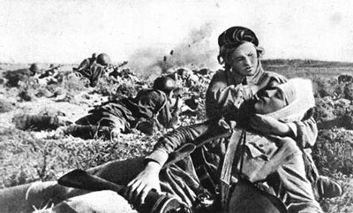
Потери медицинской службы
Общие потери составили 210 601 человек, что в 10,5 раза превышало потери медицинской службы армии США (19 898) : при этом 88,2% потерь приходится на рядовой и сержантский состав, т. е. на передовое звено медицинской службы, действовавшей на поле боя.

Slide 47
В 1944 г. (почти за год до окончания войны) в нашей стране была создана Академия медицинских наук СССР (ныне РАМН)
Первым Пре­зидентом АМН СССР стал Николай Нилович Бурденко — один из основоположников отечественной нейрохирургии, академик АН СССР (1939), Главный хирург Красной Армии (1941 — 1946), генерал-полковник медицинской службы, участник русско-японской и двух мировых войн.

Slide 48
Создание Красноярского медицинского института
В годы Великой Отечественной войны начал свое существование Красноярский государственный медицинский институт. Осенью 1942 года в г. Красноярск из блокадного Ленинграда и оккупированного г. Воронежа, были эвакуированы медицинские институты: I и II Ленинградские медицинские институты, Воронежский стоматологический институт.

Slide 49
Создание Красноярского медицинского института
Приказом № 558 от 21 ноября 1942 года эвакуированные в г. Красноярск медицинские институты были объединены в один Красноярский медицинский институт с факультетами: лечебным и стоматологическим.

Slide 50
Благодарю за внимание!

